Slide 1


ЖИТЬ В ДОЛГ ИЛИ БЫТЬ ФИНАНСОВО ГРАМОТНЫМ: НА КАКОЙ СТОРОНЕ ТЫ?

Slide 2
Исследования НАФИ
планирование личного и семейного бюджета
способность к обдуманным поступкам
своевременная оплата счетов
поддержка положительного платежного баланса

Slide 3

80% населения не обладают базовыми знаниями и установками, которые способствуют стабильному финансовому положению человека.
80 %

Slide 4


Финансовая грамотность – это способность человека управлять своими доходами и расходами, принимать правильные решения по распределению денежных средств (жить по средствам) и грамотно их приумножать.

Slide 5


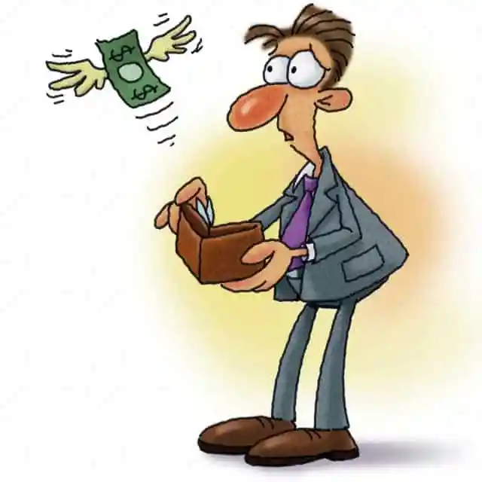

Slide 6

ПОЧЕМУ НЕОБХОДИМО БЫТЬ ФИНАНСОВО ГРАМОТНЫМ ЧЕЛОВЕКОМ?

Slide 7


Slide 8
КАКИЕ ПОСЛЕДСТВИЯ МОГУТ БЫТЬ, ЕСЛИ ТЫ НЕ ЯВЛЯЕШЬСЯ ФИНАНСОВО ГРАМОТНЫМ ЧЕЛОВЕКОМ?

Slide 9
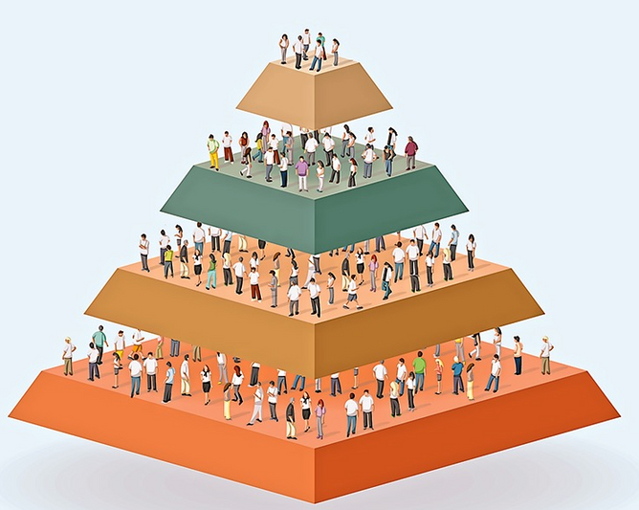

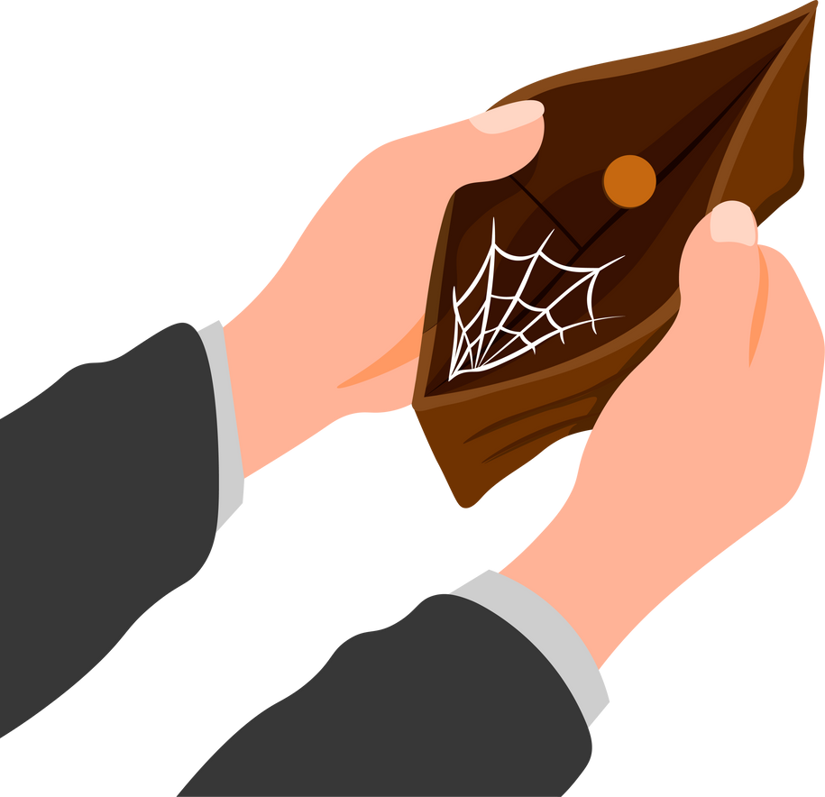

ФИНАНСОВАЯ ПИРАМИДА

Slide 10
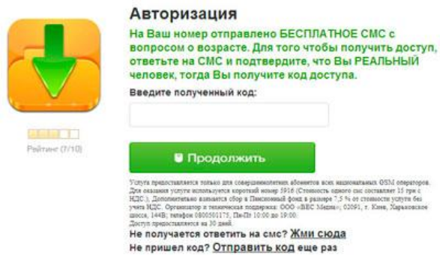
ЗАДАНИЕ

Slide 11

Финансовое решение – это выбор одного из направлений действий, которое может оказать влияние на дальнейшее финансовое состояние человека.

Slide 12

ЭТАПЫ
1. Постановка финансовой цели
2. Определение возможных направлений действий
3. Сбор информации для принятия фин. решения

Slide 13
ЭТАПЫ
4. Анализ полученных данных и принятие решения
5. Выполнение принятого решения.
6. Анализ результатов принятого решения.

Slide 14
КАК ИЗБЕЖАТЬ ОШИБОК В МИРЕ ФИНАНСОВ?

Slide 15
Покупка в кредит дешевеющих активов
Правило: Заемные деньги стоит вкладывать в товары, которые со временем обычно увеличивают стоимость, покрывая тем самым издержки на обслуживание займа.
Покупка нового автомобиля
Правило: Учитесь искать выгодные предложения. Придется потратить время, чтобы найти хороший автомобиль и получить финансовую выгоду.

Slide 16

Копить деньги, будучи в долгах
Правило: Сделайте своей приоритетной целью – выплату долга по кредитам. Если вы не увереныи в завтрашнем дне, то вам просто необходима «подушка безопасности».
Переплата за бренд
Правило: Не оплачивайте рекламу популярного бренда. У многих популярных товаров – лекарств, бытовой техники есть более дешевые и ничем не уступающие альтернативы.

Slide 17

Неаккуратное погашение кредитов
Правило: Выберете время и изучите свои кредитные договоры. Какие штрафы предусмотрены в случае просрочки, сколько теряете, составьте точный график приемлемых выплат.
Не просить скидку
Правило: Всегда добивайтесь более выгодных условий. Практически всегда есть возможность получить более выгодное предложение. Просто научитесь торговаться.

Slide 18
Платить за то, что можно сделать самому
Правило: Попробуйте сэкономить и выполнить некоторые задачи самостоятельно. Вполне возможно это не отнимет у вас много времени, а даже принесет удовольствие.

Slide 19
КАК ПРАВИЛЬНО СТАВИТЬ ФИНАНСОВУЮ ЦЕЛЬ?

Slide 20
ЭТАПЫ
1.Постановка цели
2. Срок достижения
3. Активы и пассивы

Slide 21
Активы | Доходы | Пассивы | Расходы
Заработная плата | 45000 | Питание | 7000
 |  | Одежда | 10000
 |  | Проезд | 3000
 |  | Бытовые расходы | 5000
 |  | Развлечения и отдых | 15000
Итог: | 45000 |  | 40000

